Slide 1

Capstone 801_D Proyecto: Interfaz web de gestión deportiva para Mamba Club de Melipilla
Grupo 3:
Diego Álvarez - Gustavo Martinez - Amparo Núñez.
Docente Guía:
Carlos Correa.

Slide 2
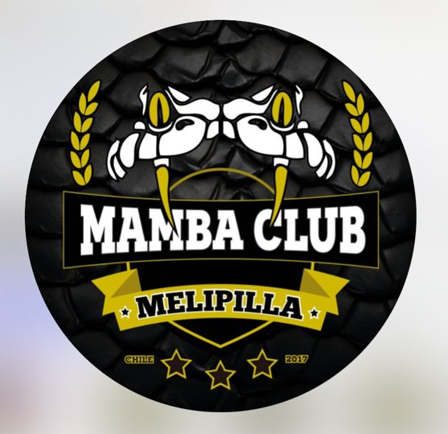
Club Social y Cultural Mamba Club (Melipilla)
Presidente del Club: Matías Zabala.
Integrante perteneciente al Club: Diego Álvarez.
Deporte Básquetbol
Categorías:

Slide 3
Descripción del Proyecto
Plataforma web para la gestión interna del club.
Funcionalidades principales:
Agendamiento de entrenamientos y partidos.
Registro de asistencia.
Publicación de anuncios.
Administración de usuarios (jugadores, entrenadores, directivos).

Slide 4
Objetivos
Objetivo General: Diseñar e implementar una plataforma web de gestión deportiva.
Objetivo (s) Específico (s):
Levantar requerimientos y analizar necesidades.
Diseñar base de datos y arquitectura.
Desarrollar interfaz web con roles diferenciados.
Documentar el proceso y realizar pruebas de funcionamiento.

Slide 5
Metodología de Trabajo
Metodología ágil (Scrum).
Organización en Sprints.
Entregables: documentación, prototipo, pruebas y versión final.

Slide 6
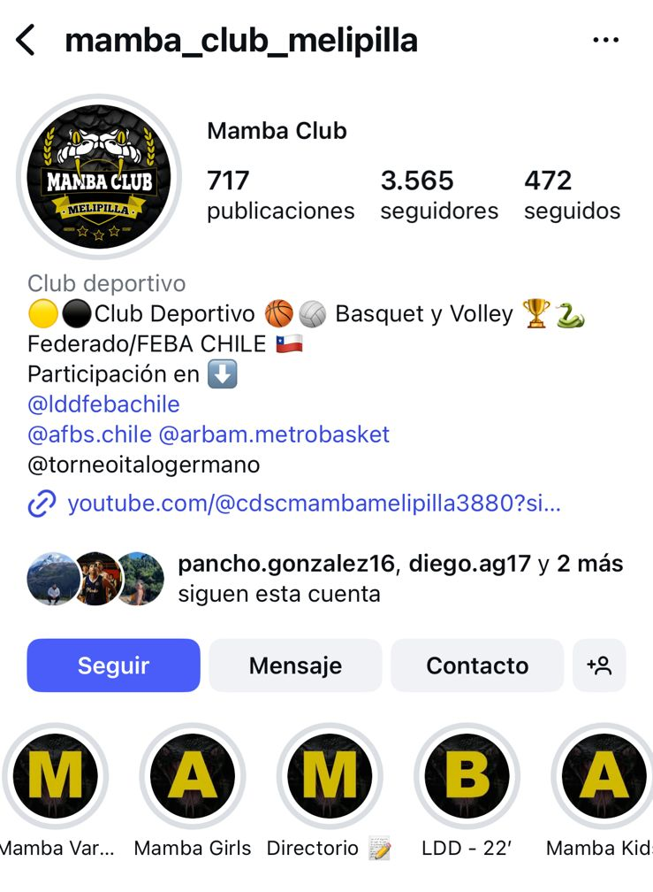
Cierre
Beneficios para el cliente: organización, digitalización, comunicación eficiente.
Beneficios para el equipo: aplicación de conocimientos técnicos y de gestión.
Proyección: escalabilidad hacia otros clubes deportivos.

